Slide 1














Home
About Us
Portfolio
Contact
Online Ordering System
第三組
4108053130 黃柏盛
4107054110 羅翊瑄
4107054018 陳昱銓
4107054102 林柏廷

Slide 2

Demo 網站 : https://simple-order-site.vercel.app/
網頁等待時間有點長，屬於正常現象，部分error handler沒有處理
搜尋功能如果搜尋範圍太廣，可能會出現跑不出來的問題
可以多加幾個條件方便搜尋，ex. 增加金額範圍，增加關鍵字，餐點風格

Slide 3












CONTENTS
01
模型構想
02
選用資料庫
03
Query 使用介紹
04
過程中遇到的問題

Slide 4







01
模型構想

Slide 5
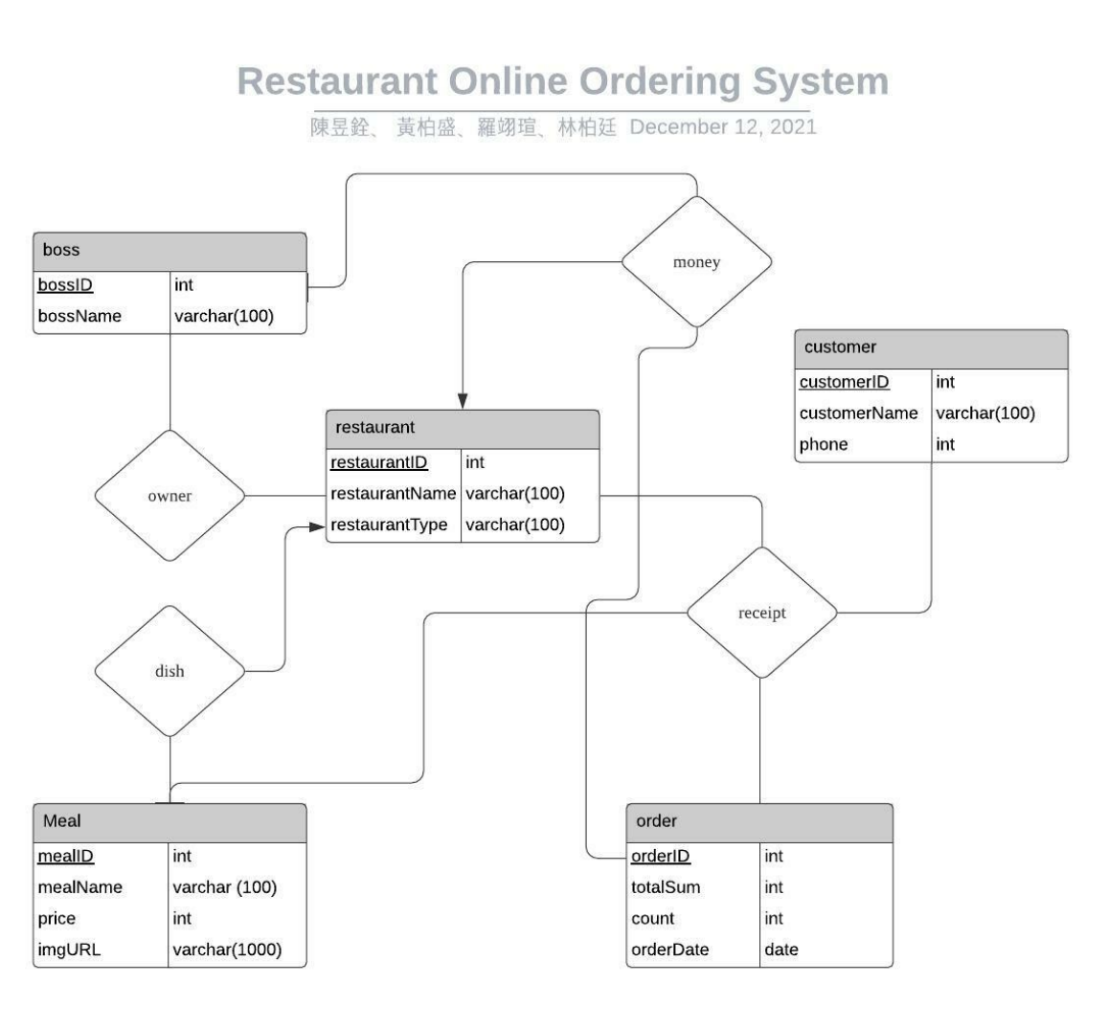
訂餐系統
https://www.ypppt.com/
from Final Project Proposal

Slide 6
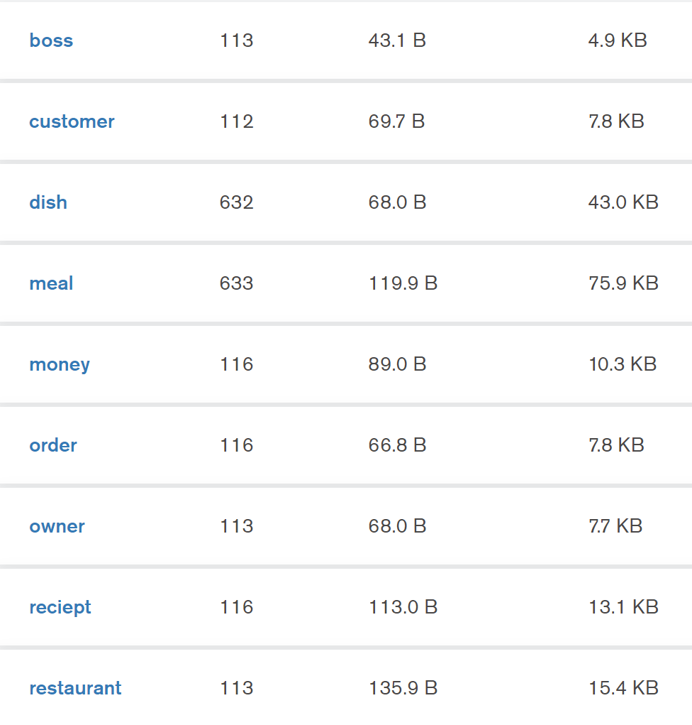
首先，最重要的是餐廳與顧客，再來每間餐廳需要有餐點以及老闆，接下來，顧客與餐廳之間會產生出訂單，因此一個粗略的資料庫模型就因此被製造出來了
Portfolio
Contact

Slide 7
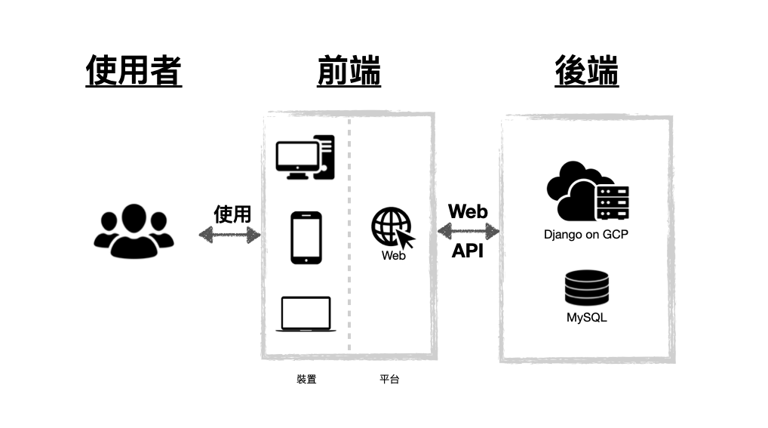
使用前後端分離架構
讓前端對後端API發送request
後端再回傳資料庫裡的data給前端
前端再把獲得的資料呈現給使用者
資料庫

Slide 8
02
選用資料庫

Slide 9

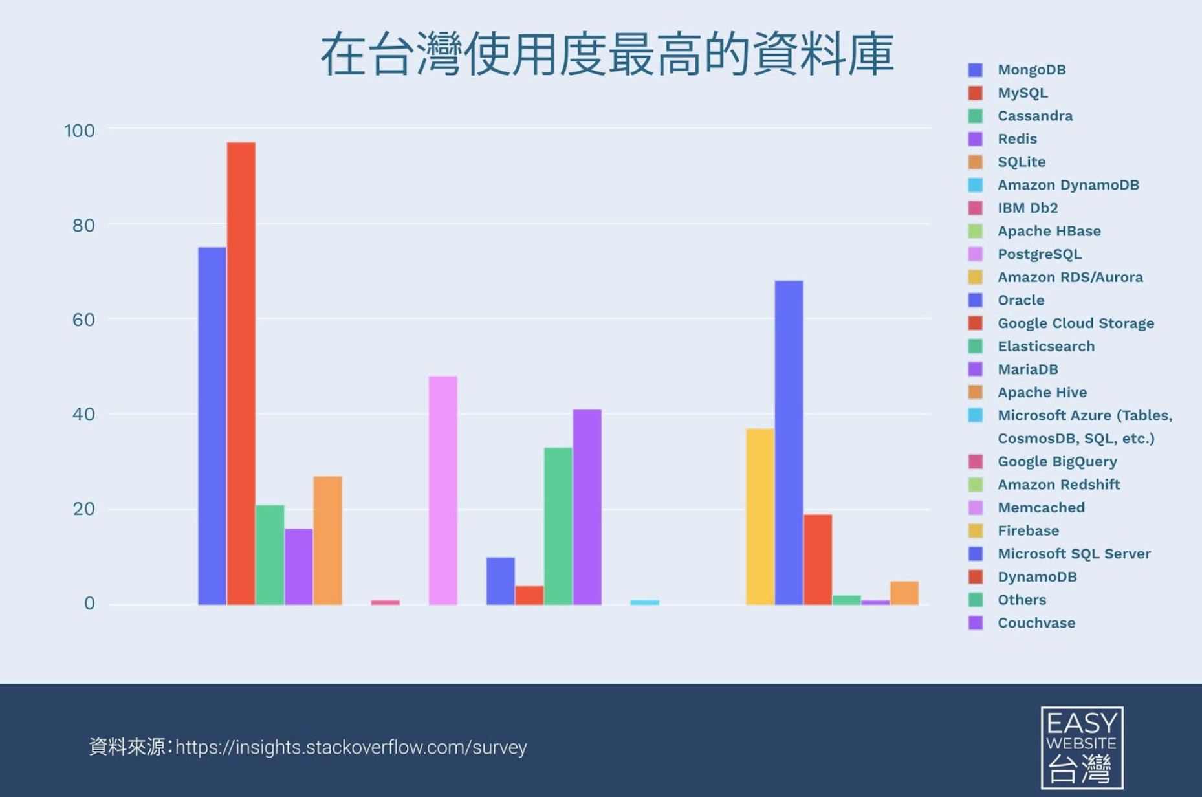
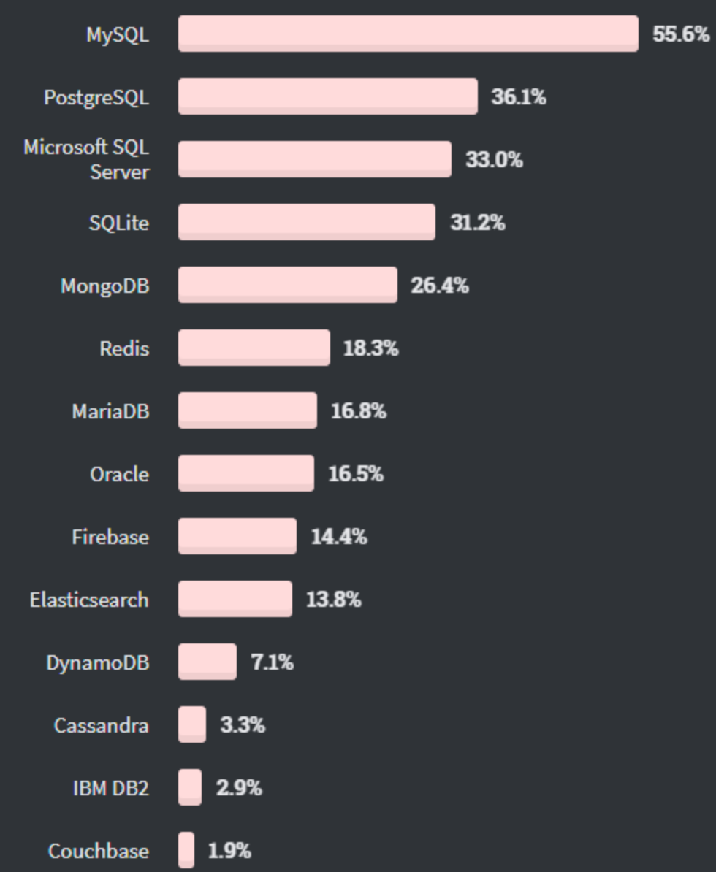
使用 MongoDB資料庫
簡單好用 容易架設 使用
台灣工程師使用度高
社群內容豐富
GUI簡潔明瞭

Slide 10


使用後端框架 : Django
API 部屬 : Heroku
Web應用框架
主要用途 : 簡化資料庫驅動的網站開發
選用原因 : 完整系統，教學資源豐富
核心框架有許多好用的功能
其他類似選擇 : flask, Gin
支援多種程式語言的雲平台即服務
可以將程式部屬到線上來進行使用
選用原因 : 免費
其他類似選擇 : AWS, Google

Slide 11
03
Query 使用介紹

Slide 12
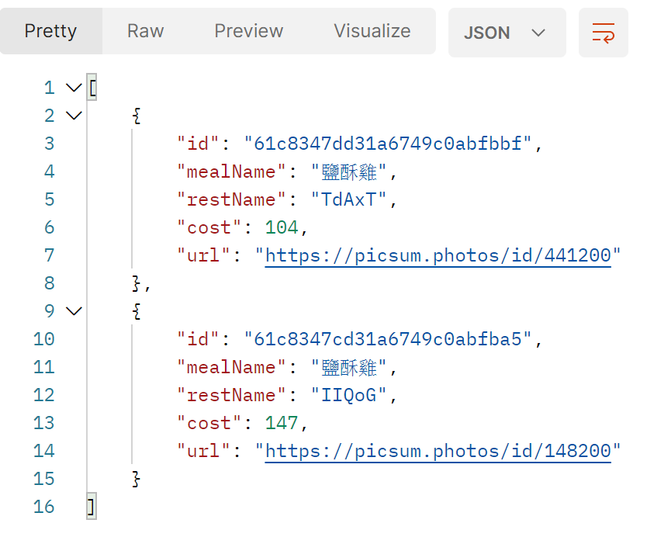
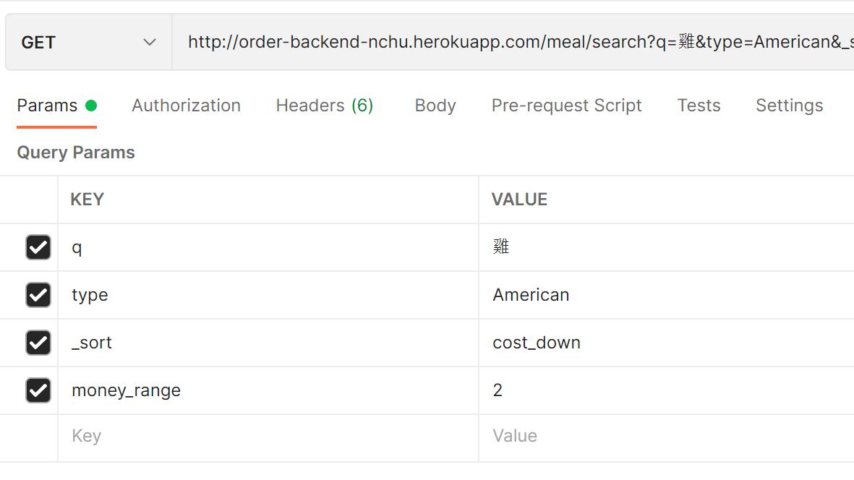
1. 搜尋餐點
搜尋條件 :
搜尋文字
餐點種類分類
排列方式
金額範圍

Slide 13
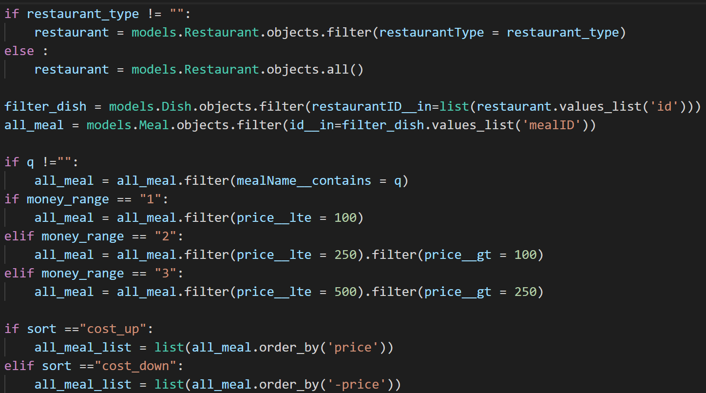
Ex.
搜尋文字帶有“雞”的餐點名稱
搜尋餐廳種類為 American
排列方式為遞增
金額範圍為101~250
讀取所有指定type的餐廳
列出這些餐廳的餐點
選擇包含指定文字的餐點
選擇金額範圍內的餐點
1. 資料庫讀取所有餐廳為American的餐廳
並且列出這些餐廳的餐點
2. 選擇餐點名稱包含 “雞”的餐點
3. 選擇餐點金額範圍在 101~250 的餐點
4. 排序
排序

Slide 14
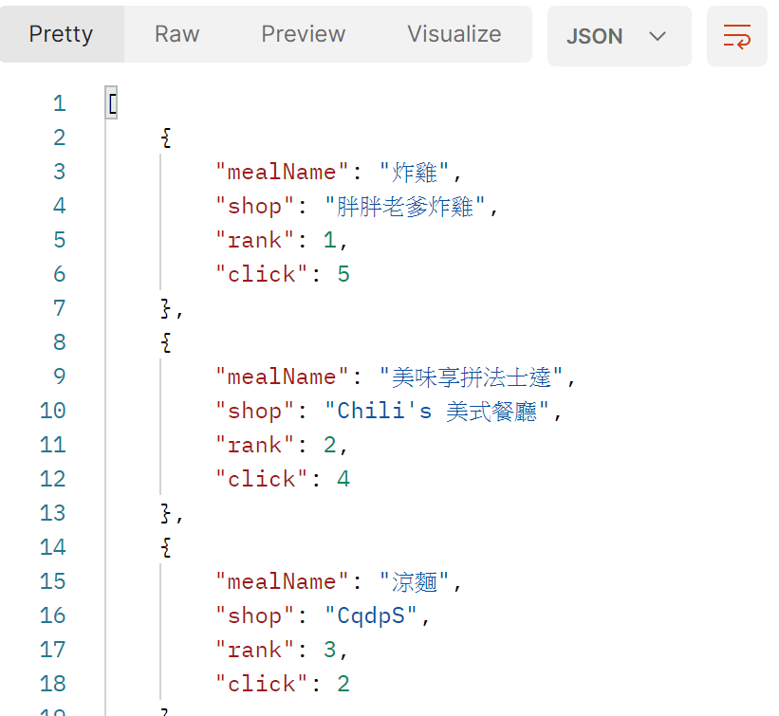
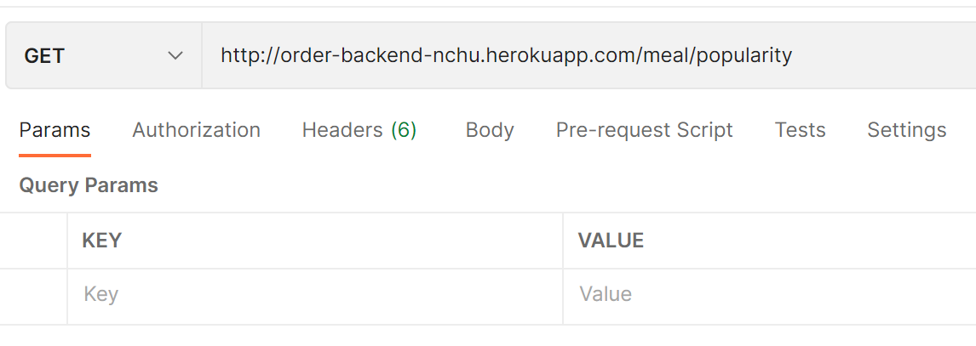
讓使用者能看到受歡迎的餐點排名
2. 排名受歡迎餐點名稱

Slide 15
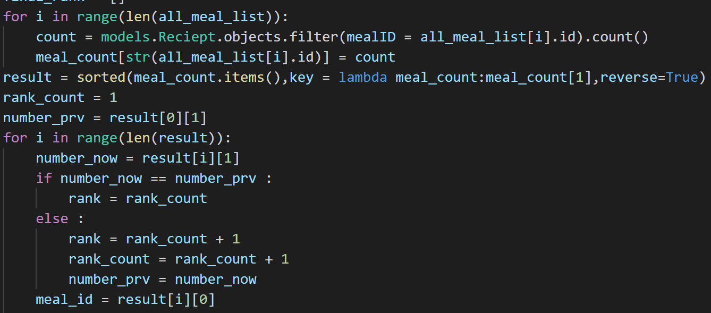
讀取所有指定type的餐廳
列出這些餐廳的餐點
選擇包含指定文字的餐點
選擇金額範圍內的餐點
讀取所有餐點，對於每一個餐點去找出有幾個order，代表被點過幾次，之後排序
問題 : 餐點本身並沒有附帶計數器去計算被訂購過幾次，因此沒辦法使用資料庫裡的sort，必須把資料讀進來程式後在sort，因此相當費時
排序

Slide 16
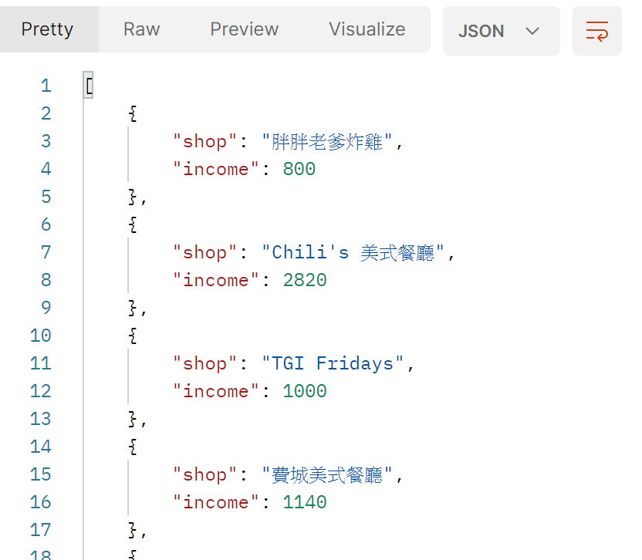
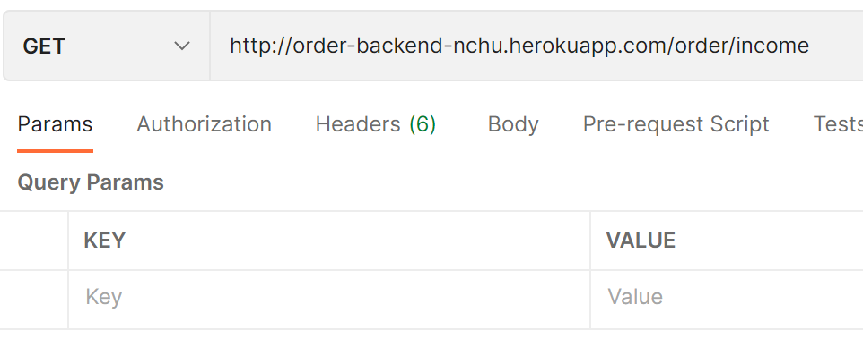
3. 得到餐廳收入
能看到每間餐廳的收入狀況

Slide 17
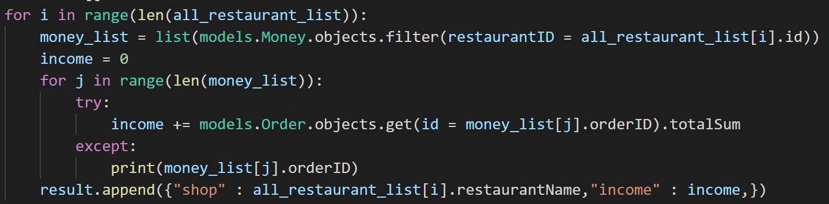
列出這些餐廳的餐點
讀取所有餐廳，並且找出所有該餐廳的訂單，把金額加總
排序

Slide 18
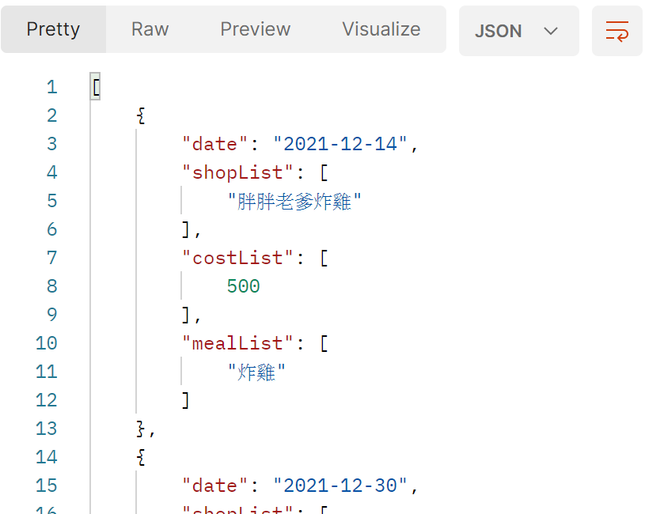
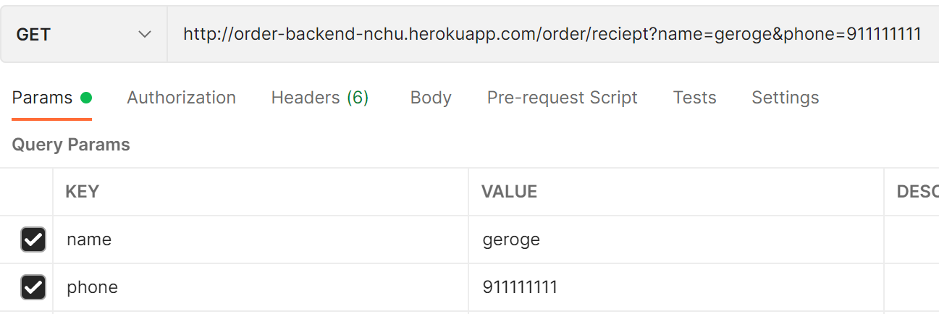
4. 取得歷史收據
讓使用者得到以前的訂單資訊

Slide 19
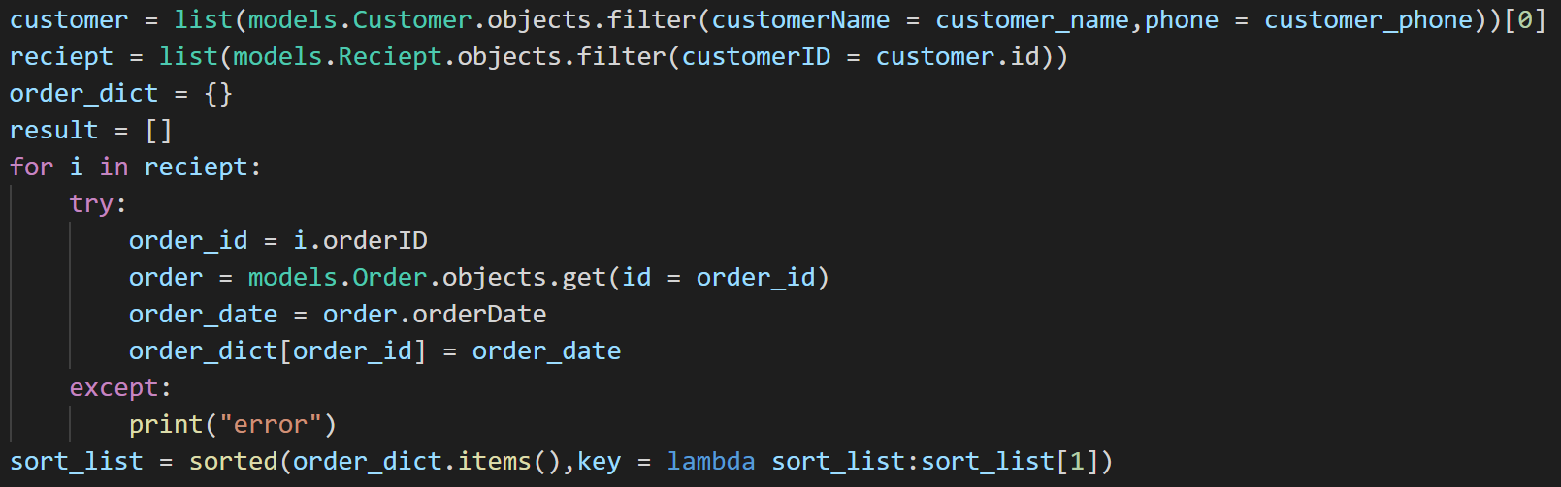
輸入使用者資訊後，取得所有使用者的訂單，依照日期排序
得到訂購資訊

Slide 20
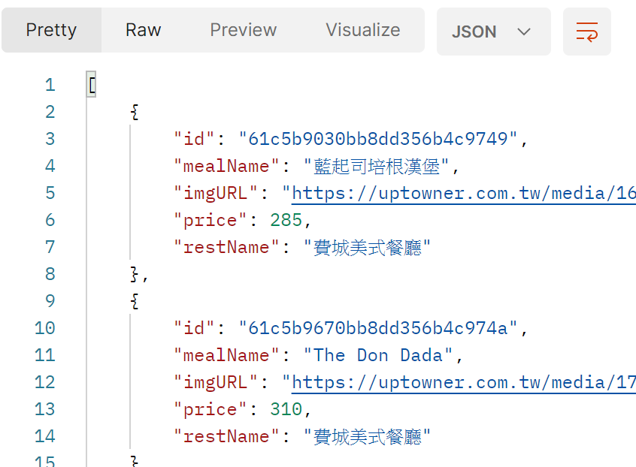
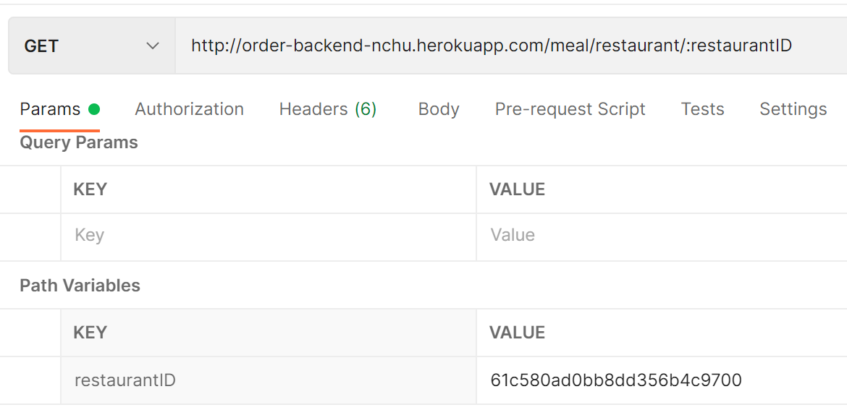
5. 取得一間餐廳的所有餐點
讓使用者得到一間餐廳的所有餐點

Slide 21
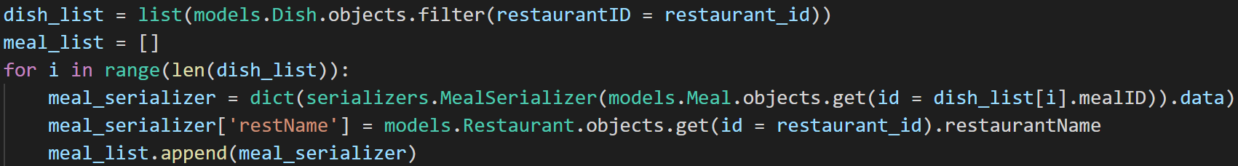
找出指定餐廳的所有餐點

Slide 22
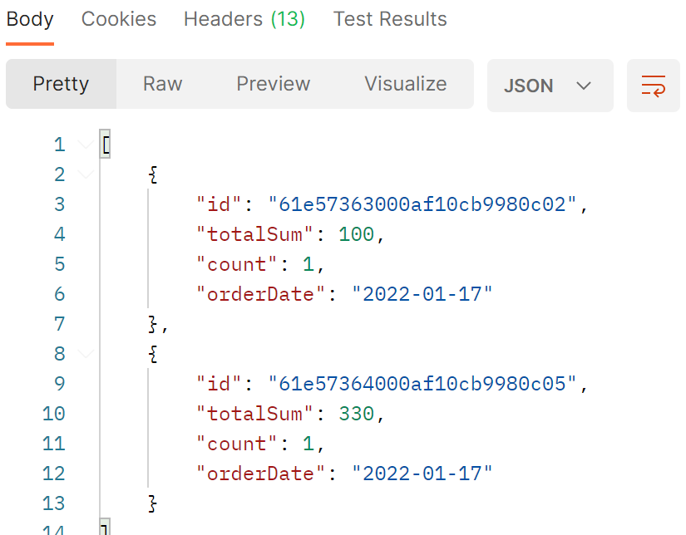
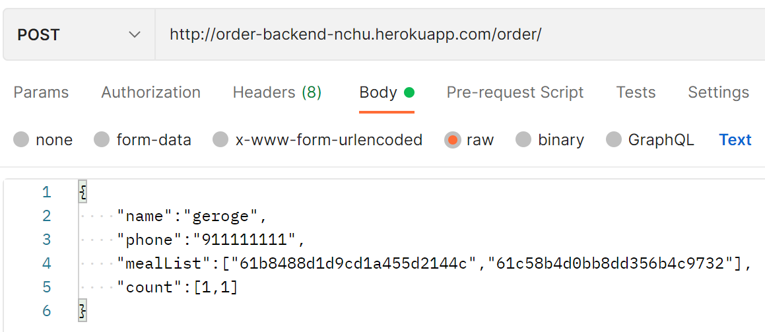
6. 下訂單
訂購人資訊
訂購餐點
訂購數量

Slide 23
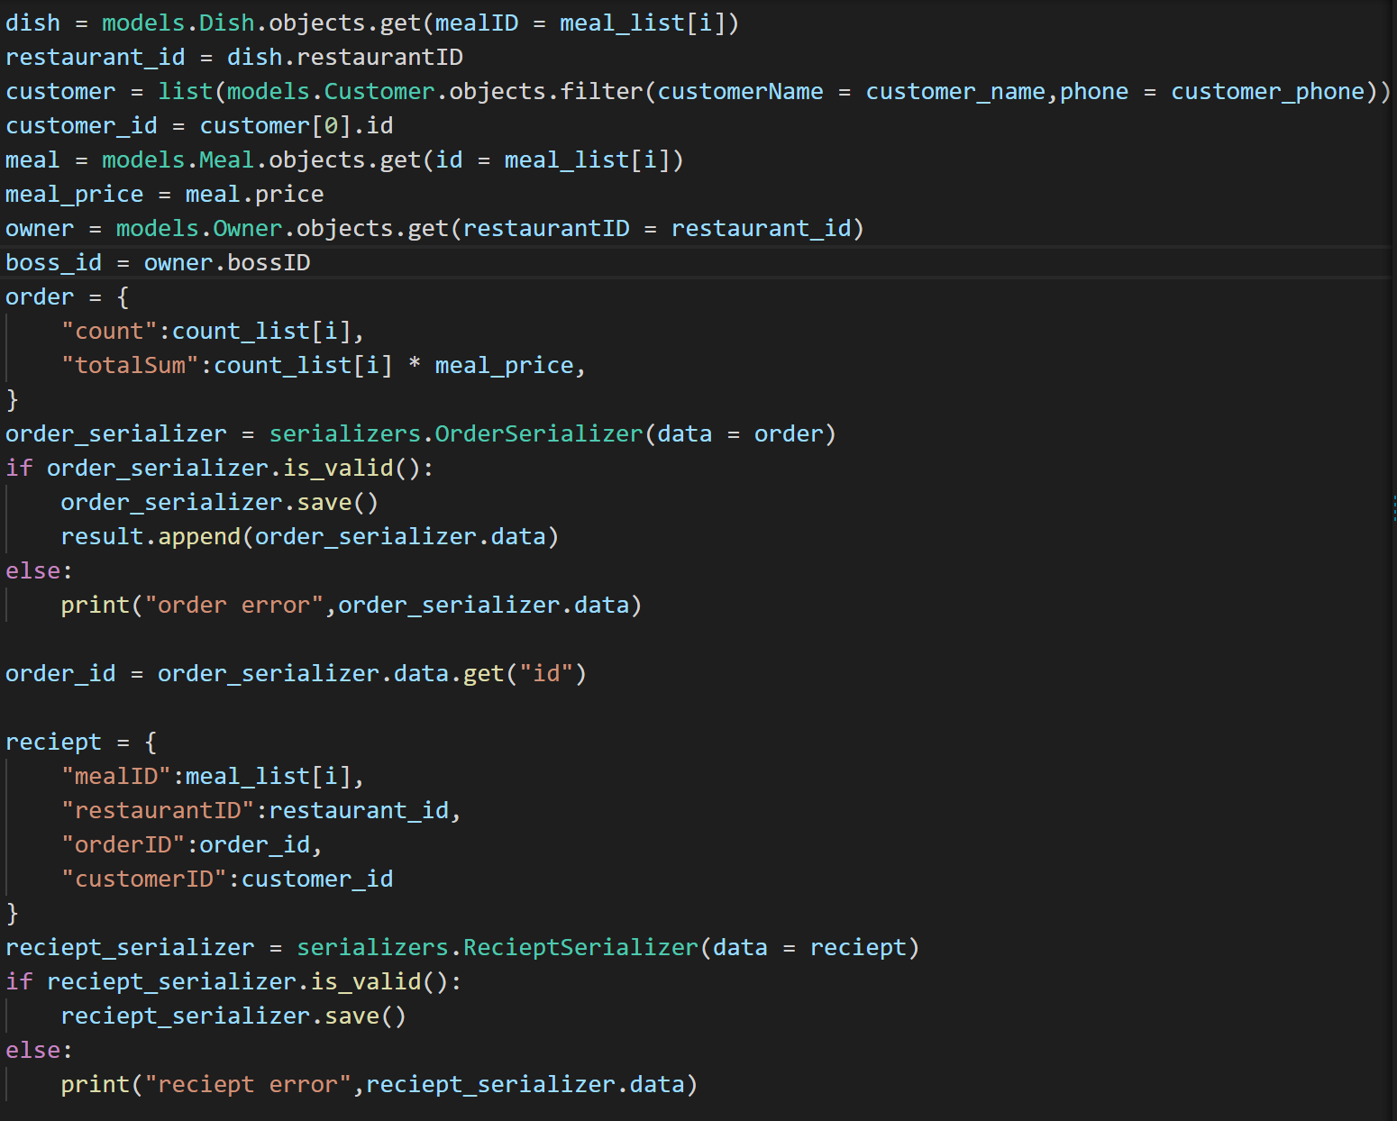
讀取資訊後，依序存入資料庫內
問題 : 要儲存進相當多的資料
Ex. 使用者訂購了 :
胖老爹的 炸雞 x 1
麥當勞的 麥香魚 x 1
那要儲存 :
2 個 order
2 個 receipt
因此相當費時
儲存進order庫
儲存進receipt庫

Slide 24
04
過程中遇到的問題

Slide 25
資料庫模型
模型設計不夠完整，造成沒辦法使用資料庫本身強大的搜尋功能
程式問題
部屬伺服器執行時間time out，request直接被砍掉
網路溝通問題
網路協定問題，ex. Cors問題
錯誤處理
沒時間寫，太多可能會出現的問題沒辦法接住

Slide 26
製作過程中使用到的工具 :
Postman : 用來測試接口與寫接口文擋
Order_api (getpostman.com)
Github : 用來做存檔與測試版本

Slide 27
參考資料來源
Django文擋 : 执行查询 | Django 文档 | Django (djangoproject.com)
網路跨域問題 : 原來 CORS 沒有我想像中的簡單 (techbridge.cc)
Heroku部屬 : [Django教學11]Django部署到Heroku雲端平台教學指南 (learncodewithmike.com)
Django串接MongoDB : Django項目連接MongoDB的三種方法 – WalkonNet
HTTP header : https://medium.com/starbugs/must-know-security-http-headers-be78aeb93200
接口設計教學 : 菜雞也看得懂的 Django + MongoDB 接口設計實作教學（上） | by Yuanlin Lin | 菜雞也看得懂的全端專案開發實作教學 | Medium
HTTP 請求介紹 : HTTP 請求方法 - HTTP | MDN (mozilla.org)

Slide 28
報告結束
謝謝各位

